Slide 1
Bóg zna to, co jest ukryte i wie wszystko zanim się stanie

Slide 2
przyjdźcie do Mnie wszyscy a Ja was pokrzepię (Mt 11,28)

Slide 3
uczcie się ode Mnie bo jestem łagodny i pokorny sercem (Mt 11,29)

Slide 4
i dał mi Pan poznać, że cała tajemnica ode mnie zależy od mojego dobrowolnego zgodzenia się na tę ofiarę z całą świadomością umysłu
(Dzienniczek s. Faustyny nr 136)

Slide 5
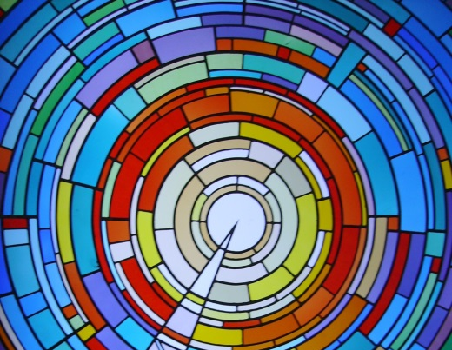
kiedy zgodziłam się wolą i sercem na tę ofiarę obecność Boga przeniknęła mnie na wskroś
(Dzienniczek s. Faustyny nr 137)

Slide 6
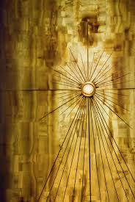
najwięcej światła otrzymałam na adoracjach
(Dzienniczek s. Faustyny nr 147)

Slide 7
Miłosierny Boże który mi jeszcze żyć pozwalasz daj mi moc abym mogła żyć życiem nowym życiem ducha…
(Dzienniczek s. Faustyny nr 1344)

Slide 8
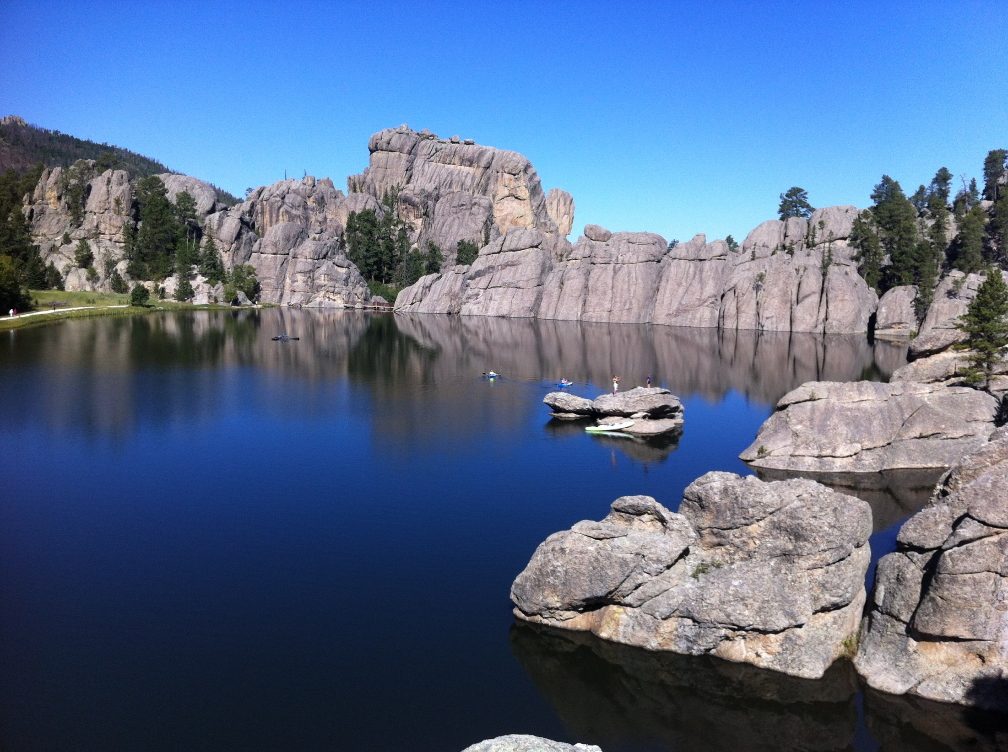
o Miłości wiekuista która we mnie rozpalasz życie nowe życie miłości i miłosierdzia wspieraj mnie swą łaską abym…

Slide 9
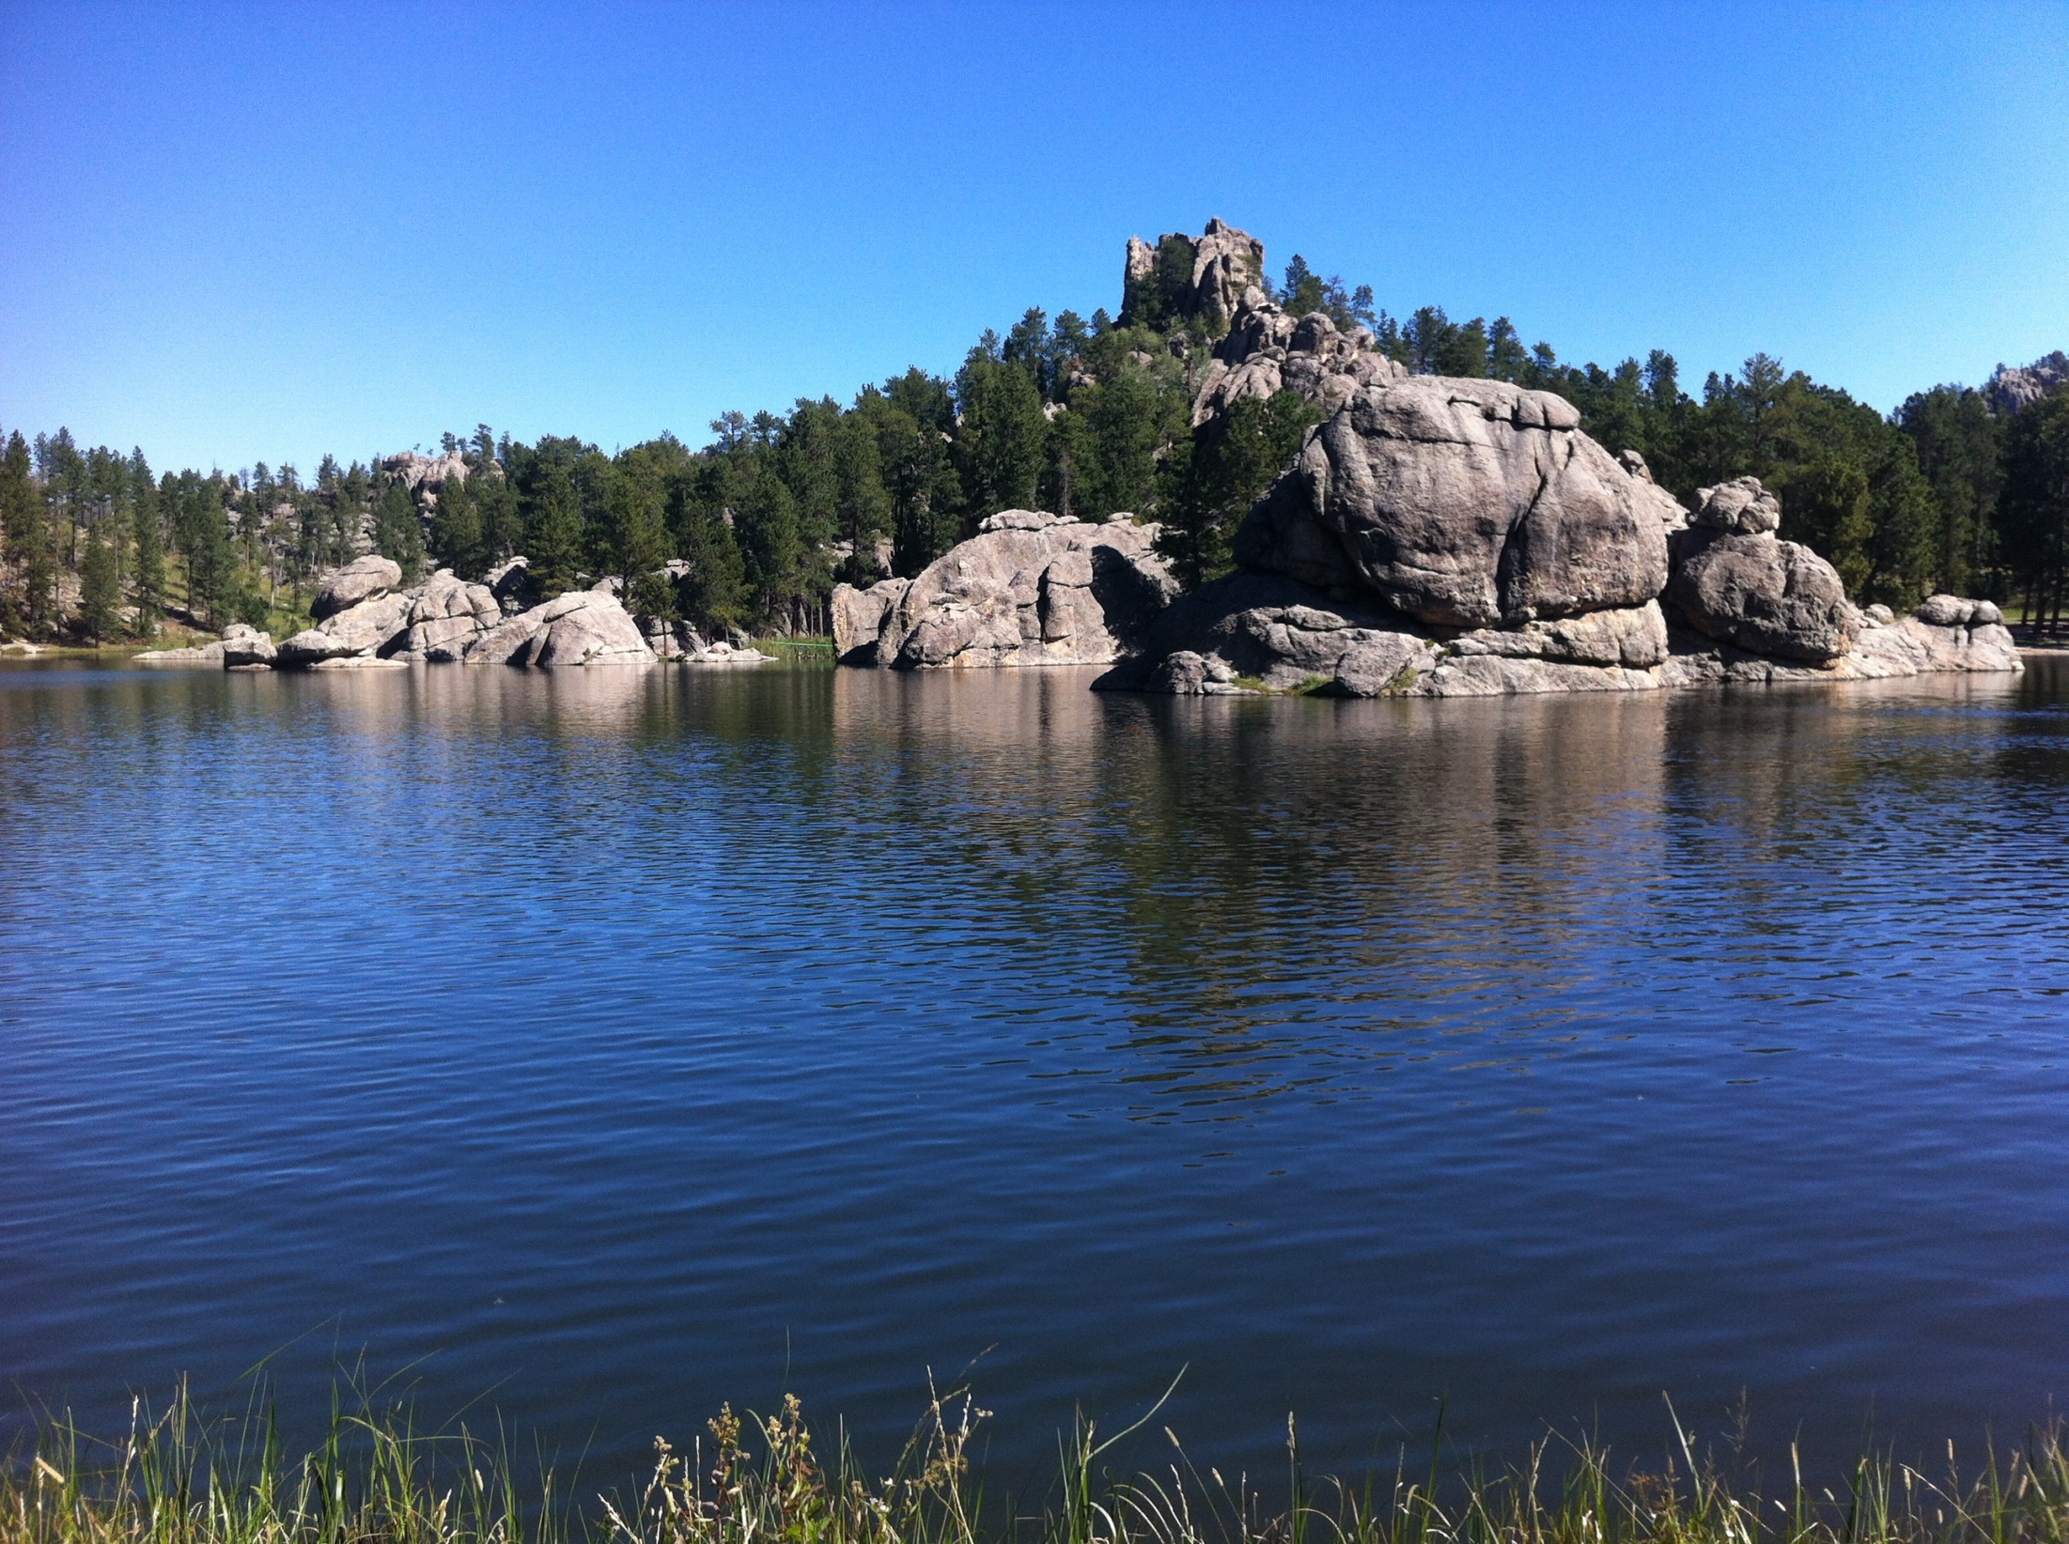
…godnie odpowiedziała wezwaniu Twemu by się dopełniło w duszach przeze mnie to coś sam zamierzył (por. Dzienniczek s. Faustyny nr 1365)

Slide 10
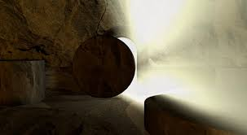
i nic już nie jest takie jak przedtem

Slide 11
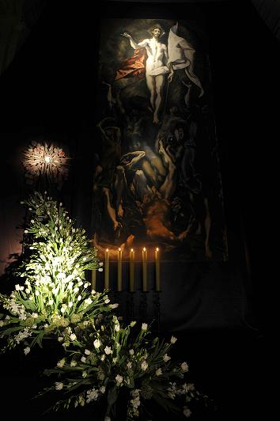
niech wiara w Zmartwychwstanie i w moc Bożego Miłosierdzia będzie nam bramą do nieba

Slide 12
dzięki łasce Bożej możemy po raz kolejny przeżywać w naszym życiu Tajemnicę Zmartwychwstania uczestnictwo w LITURGII niech umocni w nas wiarę niech umocni w nas pragnienie: bycia blisko Jezusa, życia w Nim, pragnienie zbawienia!

Slide 13
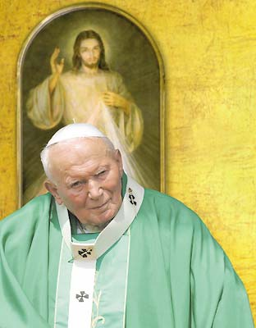
jak Maria Magdalena jak Jan Paweł II stańmy przed Zmartwychwstałym spieszmy do pozostałych by głosić im radość wielkanocnego poranka BĄDŹMY ŚWIADKAMI MIŁOSIERDZIA

Slide 14
Szymonie, synu Jana, czy miłujesz Mnie więcej aniżeli ci? Panie, Ty wiesz, że Cię kocham. Szymonie, synu Jana, czy miłujesz Mnie? Panie, Ty wiesz, że Cię kocham. Szymonie, synu Jana, czy kochasz Mnie? Panie, Ty wszystko wiesz, Ty wiesz, że Cię kocham. Rzekł do niego Jezus: Paś owce moje. (por. J 21,15-19)

Slide 15
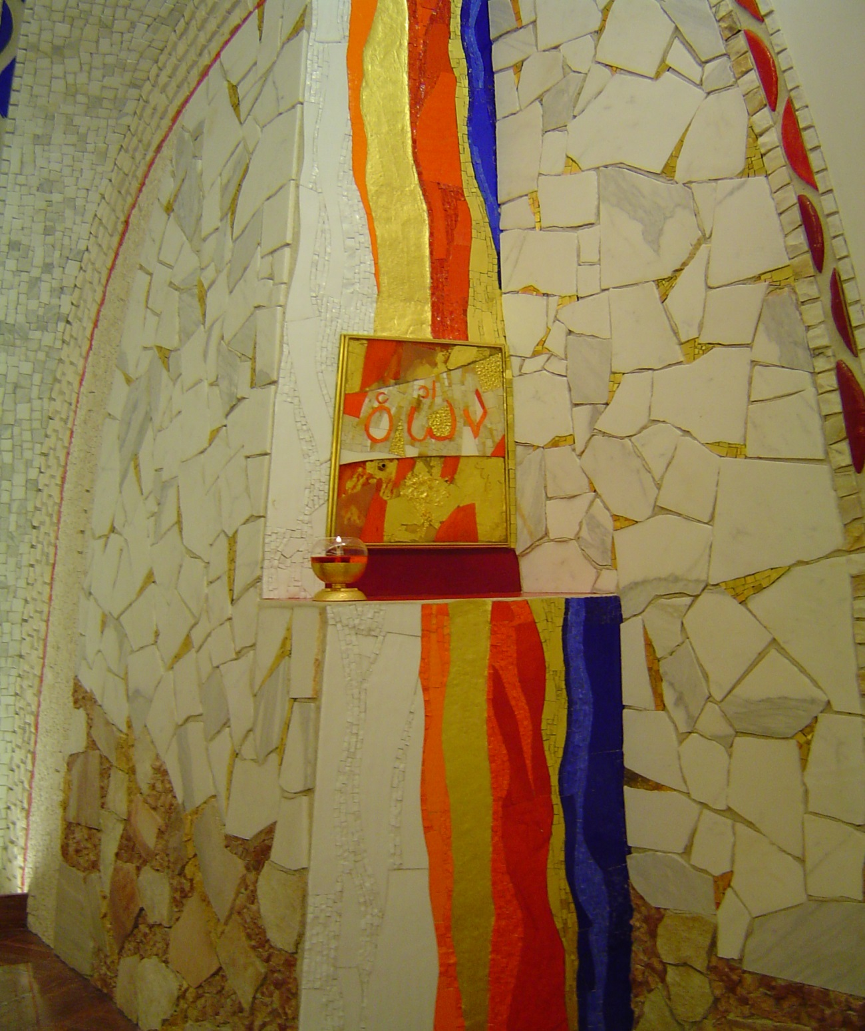
Alleluja! Jezus żyje!

